Slide 1
主讲人：杨中科 .NET /.NET Core 教程 第六部分 .NET Core的DDD实战-4 DDD之领域与领域模型

Slide 2
领域
1、“领域”（Domain）：一个组织做的事情。子领域。
2、领域的划分（以手机公司为例）：
核心域：解决项目的核心问题，和组织业务紧密相关。
支撑域：解决项目的非核心问题，则具有组织特性，但不具有通用性。
通用域：解决通用问题，没有组织特性。
3、领域的不同分类决定了公司的研发重点。

Slide 3
领域模型（Domain Model）
1、对于领域内的对象进行建模，从而抽象出来模型。以银行为例。
2、我们的项目应该开始于创建领域模型，而不是考虑如何设计数据库和编写代码。使用领域模型，我们可以一直用业务语言去描述和构建系统，而不是使用技术人员的语言。

Slide 4
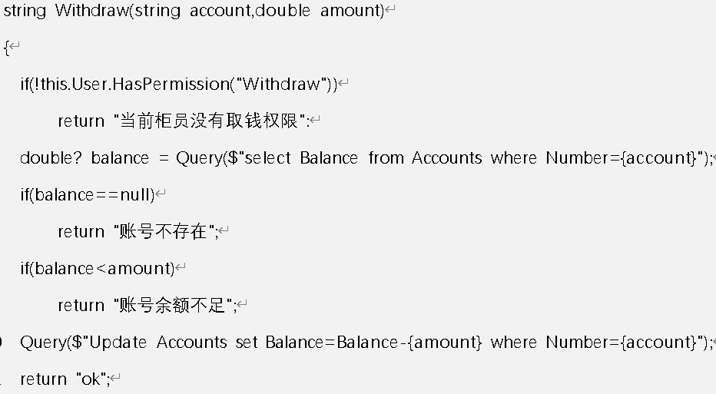
事务脚本（X）
使用技术人员的语言去描述和实现业务事务。没有太多设计，没有考虑可扩展性、可维护性，流水账地编写代码。
事务脚本的问题：代码的可维护性、可扩展性非常差。比如如何增加“取款金额大于5万元需要主管审批”、“通知短信”等功能。

Slide 5
谢谢
我是杨中科
一名快乐的程序员

